Slide 1
«Естественно-научная грамотность как цель развития школьного биологического образования»
Муниципальное бюджетное общеобразовательное учреждение дополнительного образования «Центр детского и юношеского творчества»
Семинар-практикум учителей биологии общеобразовательных учреждений Симферопольского района
с. Мирное, 31 октября 2023 года

Slide 2
Формирование функциональной грамотности в МБОУ «Лицей Крымской весны»: организационные и методические аспекты
Семинар-практикум для учителей биологии общеобразовательных организаций Симферопольского района Республики Крым
31 октября 2023 года
Троян Ольга Андреевна, заместитель директора МБОУ «Лицей Крымской весны» по учебной работе

Slide 3
Количественные показатели контингента учащихся МБОУ «Лицей Крымской весны» на начало 2023/2024 учебного года
Уровень образования | Количество классов | Количество учащихся
НОО (1-4 классы) | 25 | 731
ООО (5-9 классы) | 24 | 683
СОО (10-11 классы) | 8 | 153
Всего | 57 | 1567

Slide 4
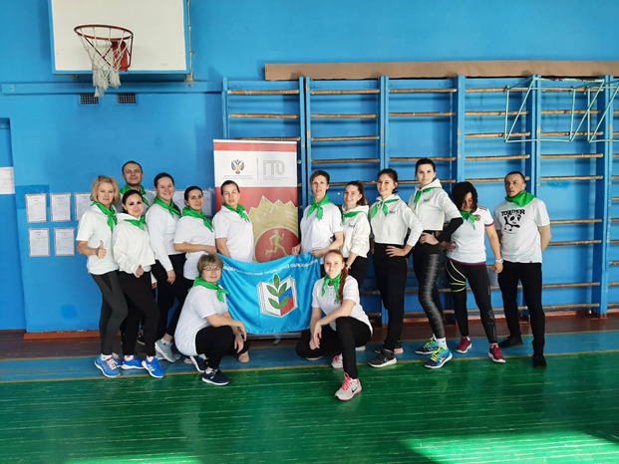
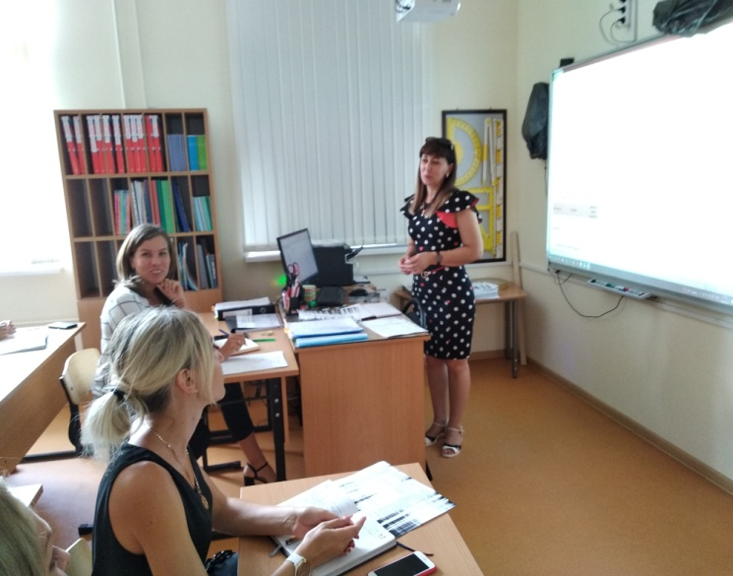
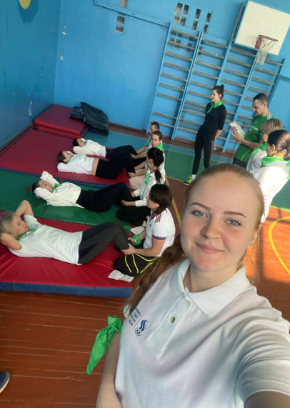
Количественная характеристика кадрового состава
На начало 2023/2024 учебного года: 82 педагогических работника, 73 учителя.
Высшее образование: 81 человек (98,8% от общей численности)
Возрастной состав:
от 23 до 30 лет – 25 человек;
от 31 до 40 лет – 25 человек;
от 41 до 50 лет – 14 человек;
от 51 до 54 лет – 8 человек;
от 55 и старше – 10 человек.
В возрасте до 40 лет:
50 человек (61% от общей численности)
Средний возраст: 38 лет.
Стаж менее 5 лет: 37% педагогических работников
Высшая категория: 14 педагогических работников
Первая категория: 18 педагогических работников

Slide 5
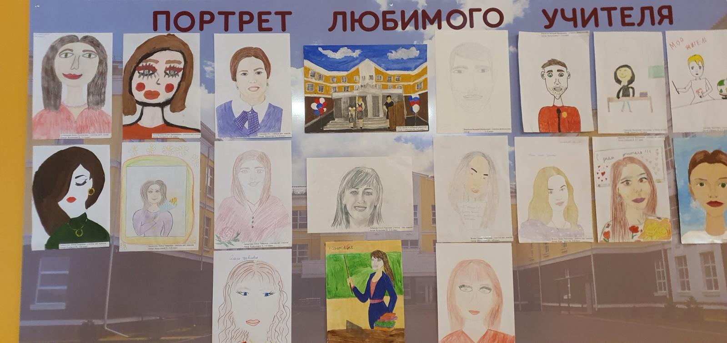
Преимущества педагогического коллектива
1. Хороший уровень мотивации к работе и предметной подготовки.
2. Способность к обучению, желание учиться и развиваться.
3. Работоспособность, исполнительность и отзывчивость.
4. Уверенное владение информационно-коммуникационными технологиями

Slide 6
Профильное обучение Углублённое изучение учебных предметов на уровне СОО
Профиль | 10 классы |  | Профиль | 11 классы
 |  |  |  | Классы | Предметы (Углублённый уровень)
 | Классы | Предметы (Углублённый уровень)
Естественно-научный | 10-Б | Химия, биология | Гуманитарный психолого-педагогический направленности | 11-А | История, литература
Гуманитарный | 10-Г | История, обществознание |  | 11-Г | История, литература
Социально-экономический | 10-В | Обществознание, география | Универсальный | 11-Б | Химия, биология
Универсальный | 10-А | Английский язык, информатика |  | 11-В | Физика, информатика

Slide 7
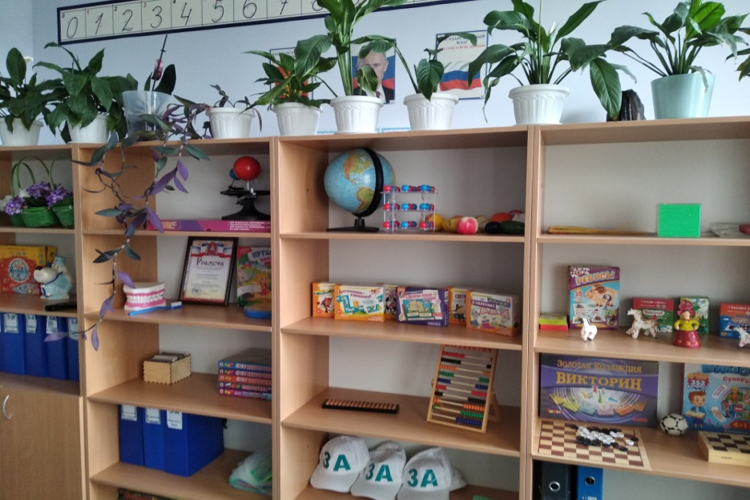
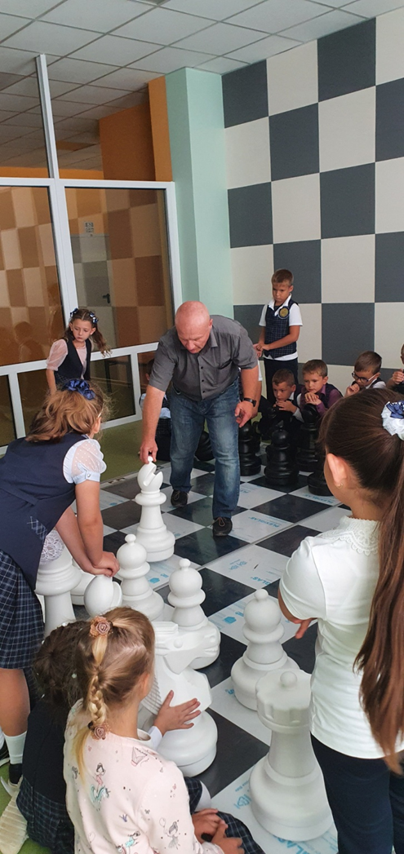
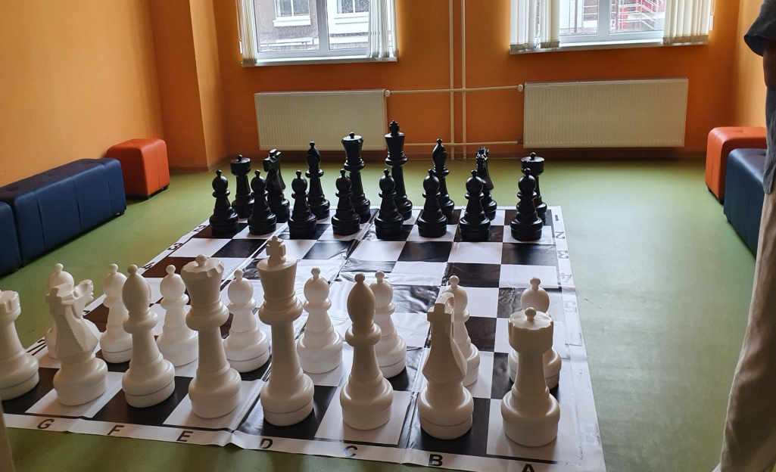
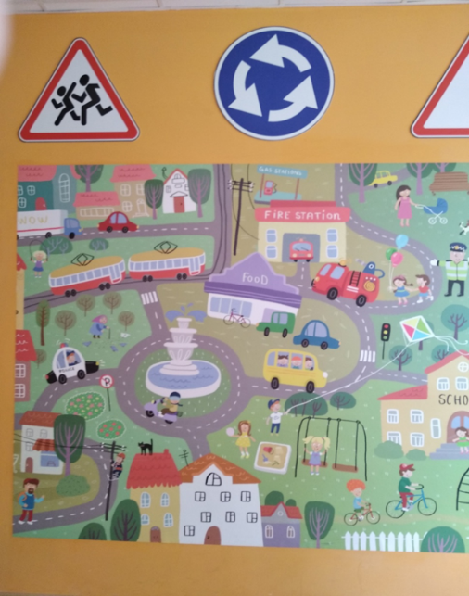
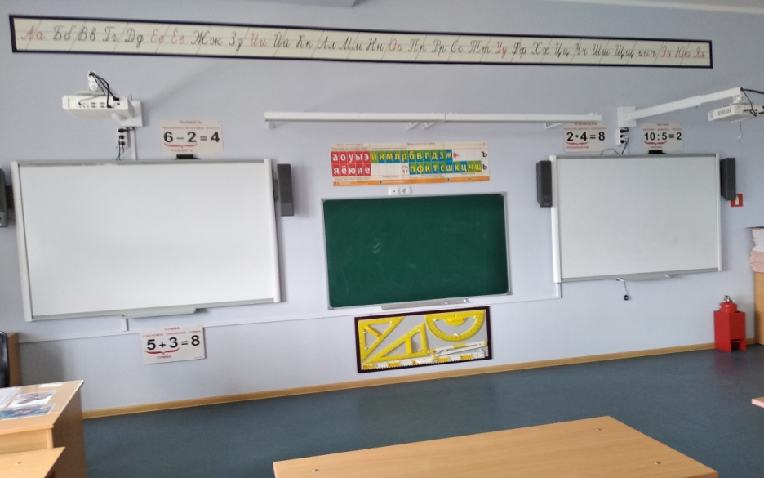
Материально-техническая база и предметно-эстетическая среда

Slide 8
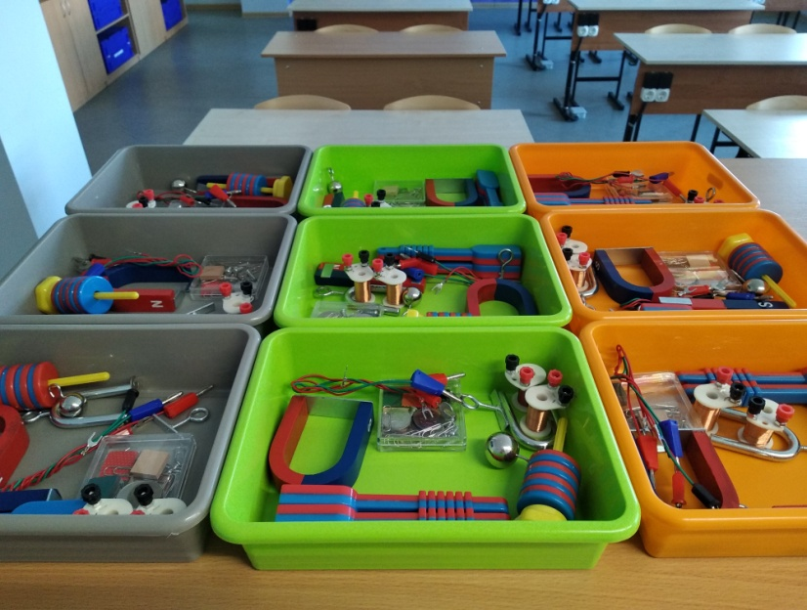
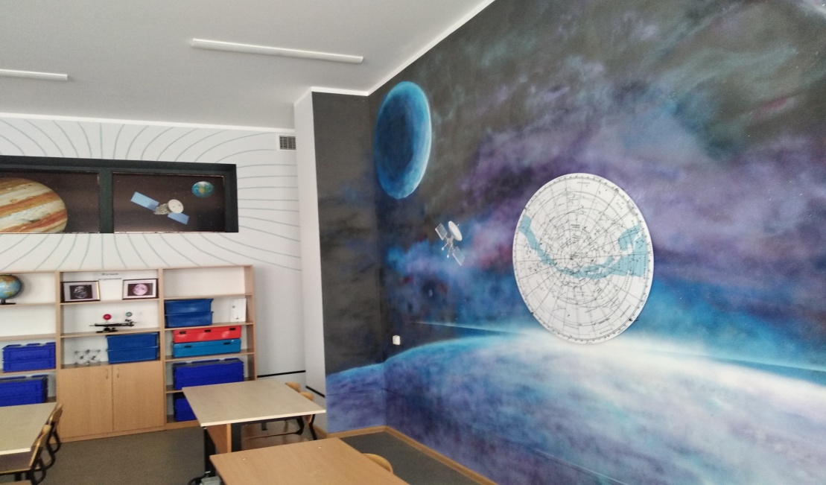
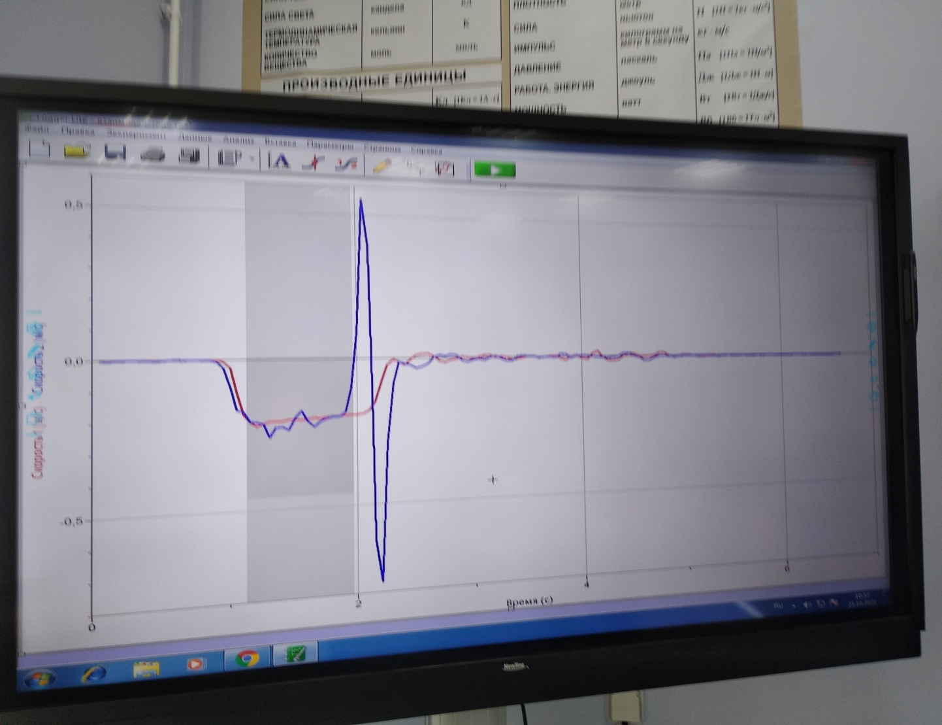
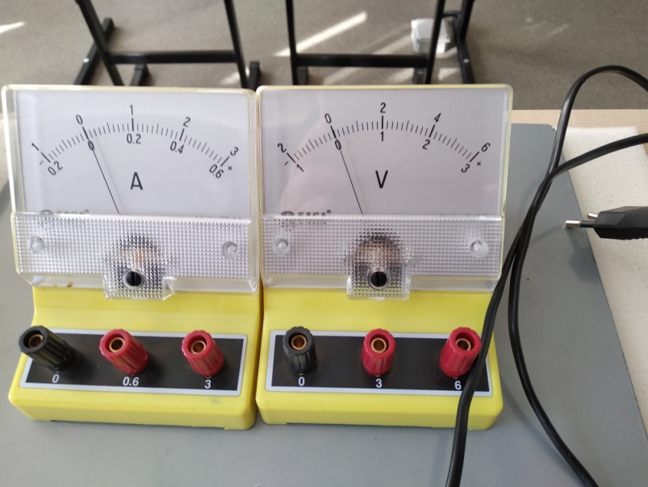
Материально-техническая база и предметно-эстетическая среда

Slide 9
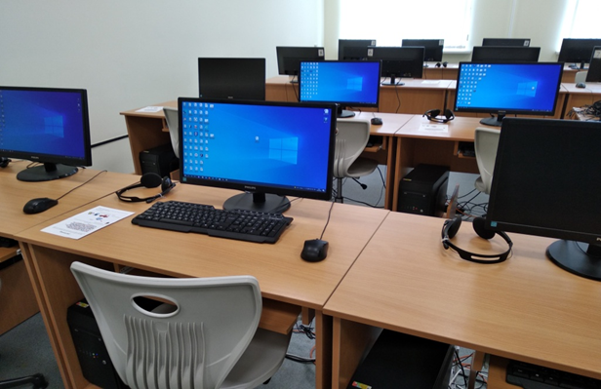
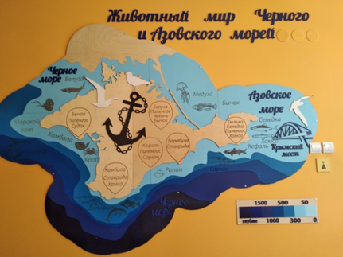
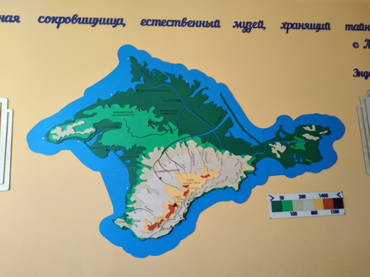
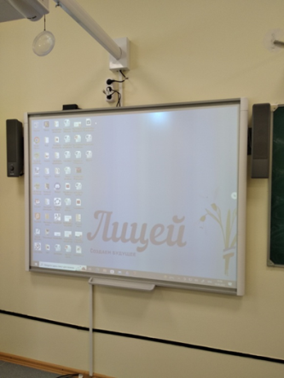
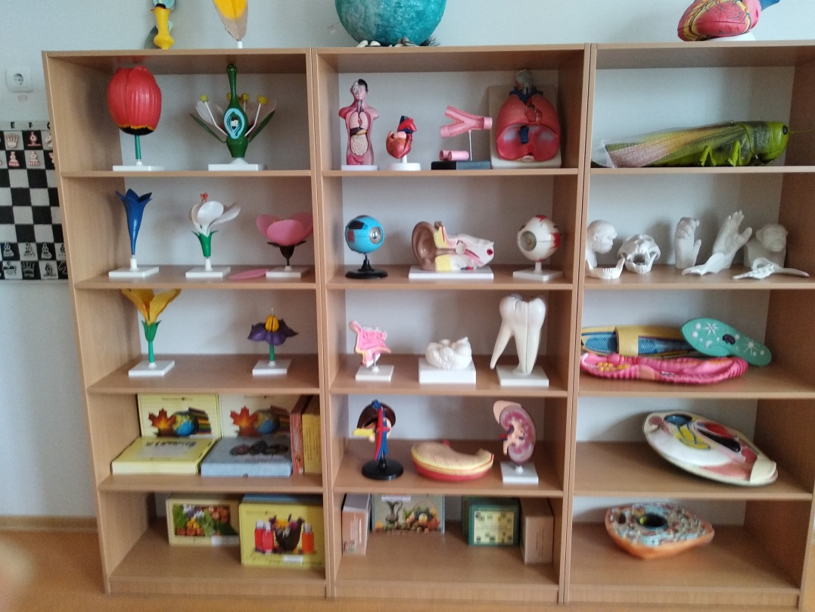
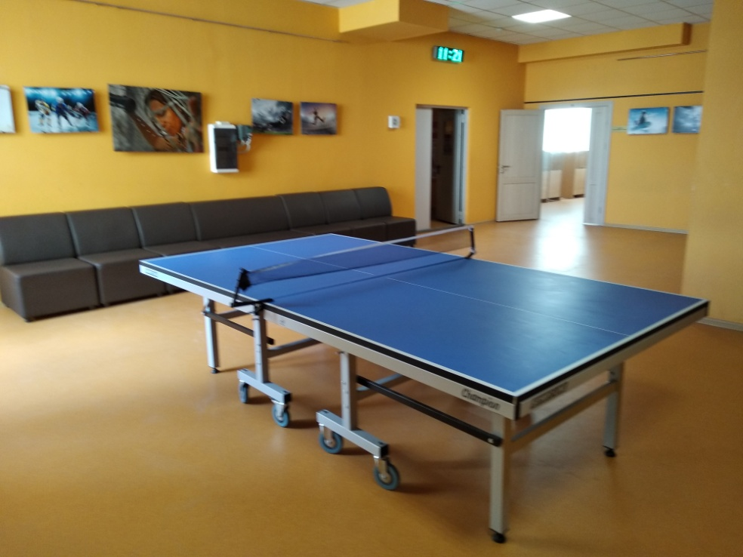
Материально-техническая база и предметно-эстетическая среда

Slide 10
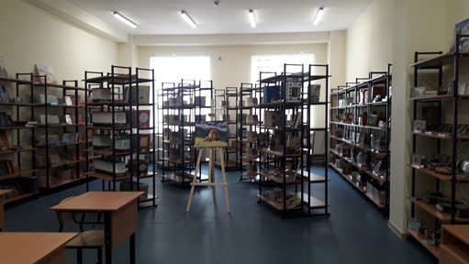
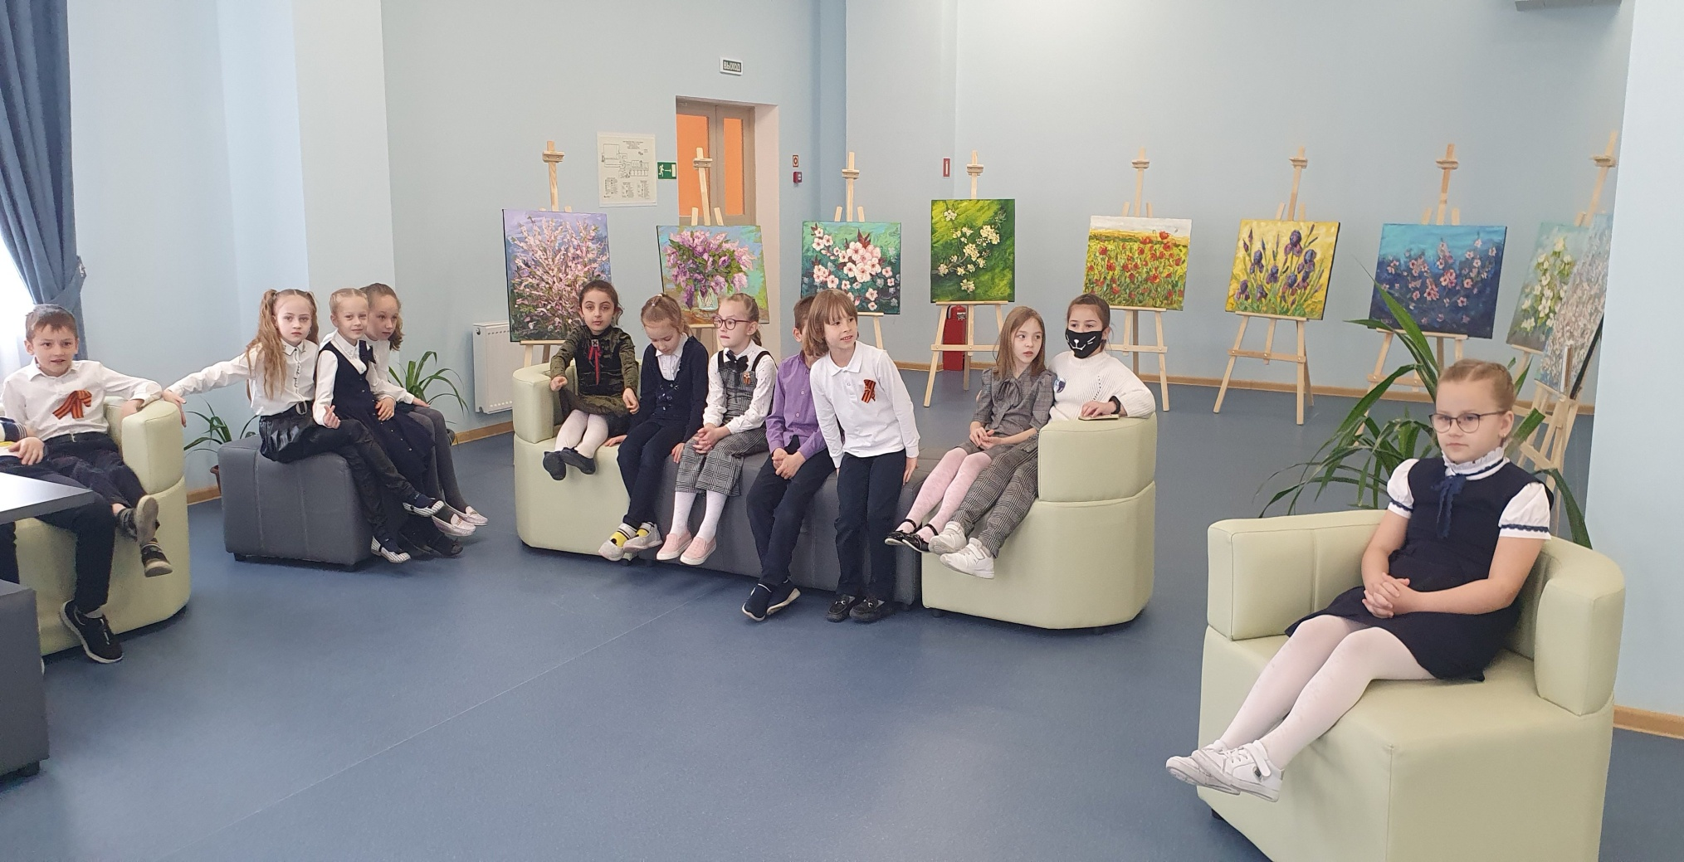
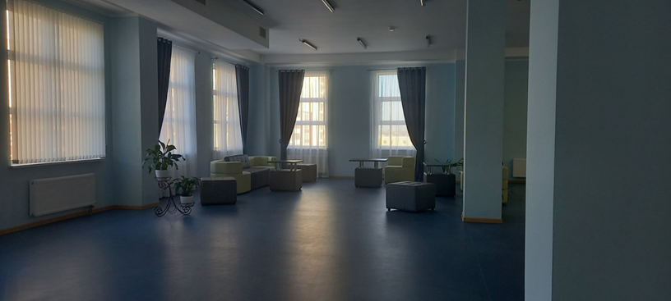
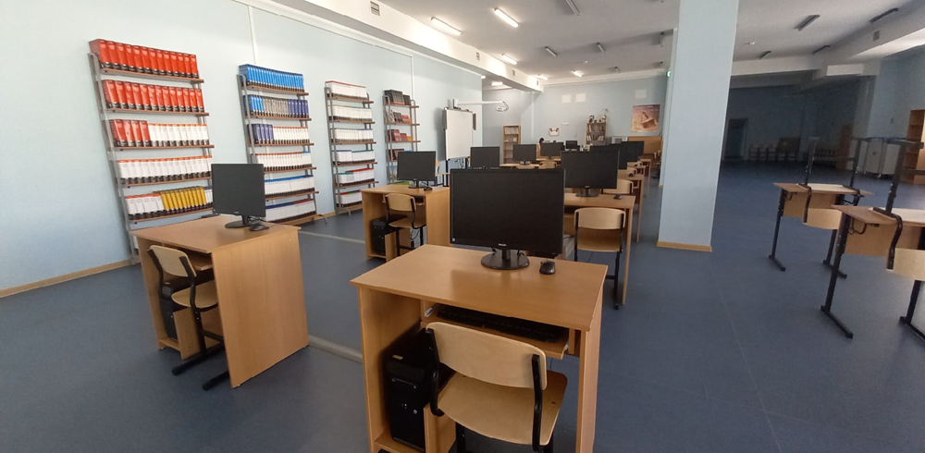
Материально-техническая база и предметно-эстетическая среда

Slide 11
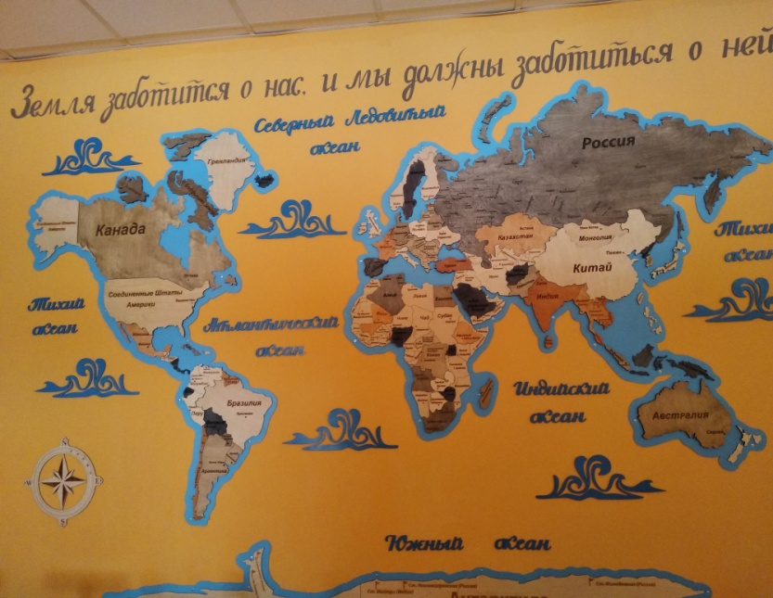
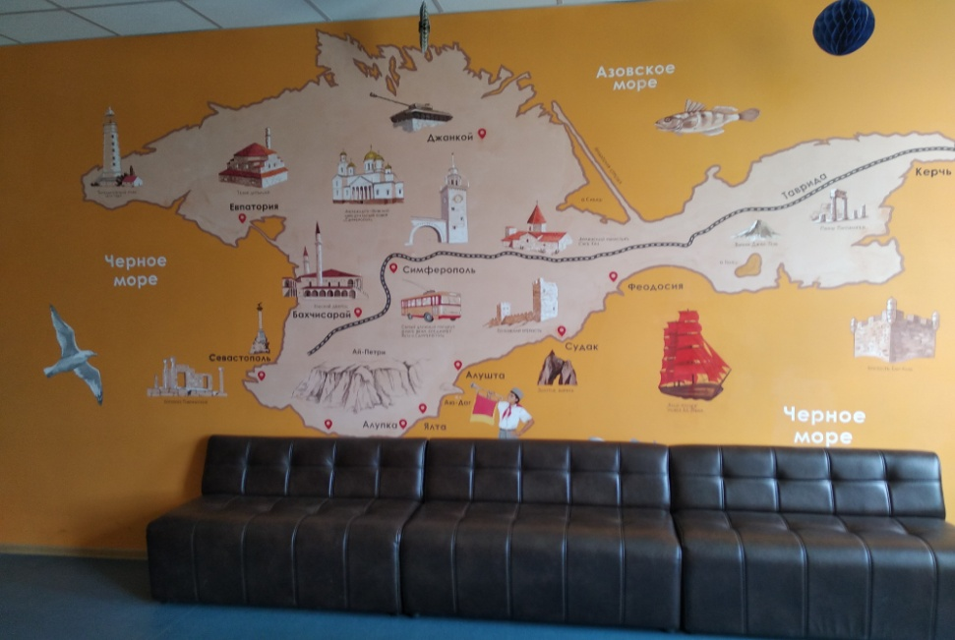
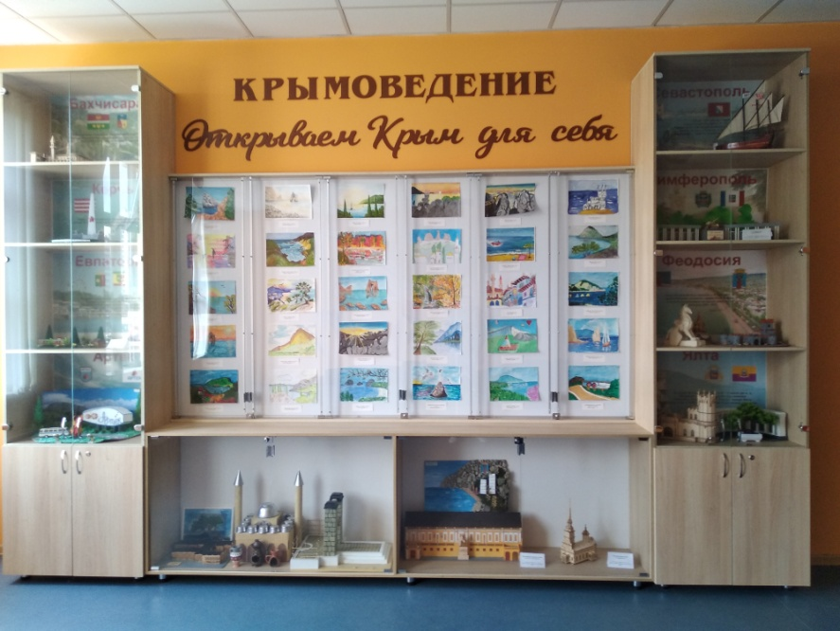
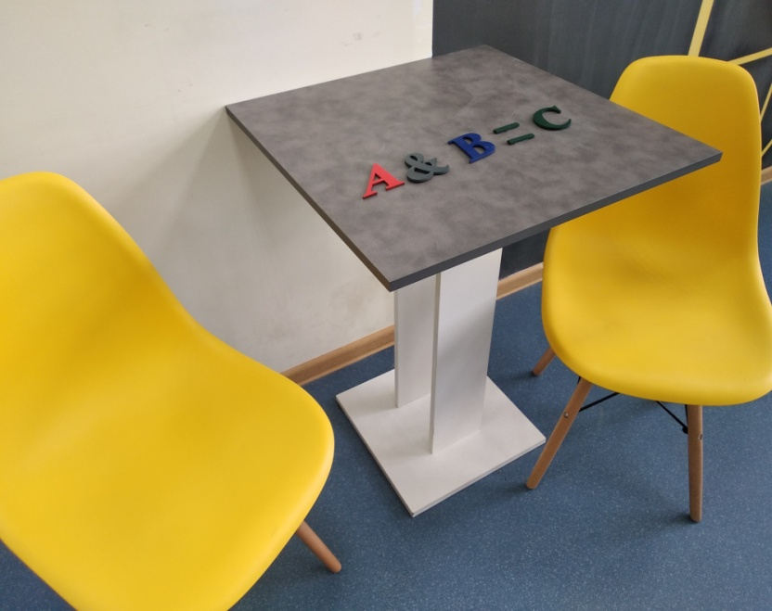
Материально-техническая база и предметно-эстетическая среда

Slide 12
Функциональная грамотность
Умение применять знания и навыки в практических жизненных ситуациях
В понятие функциональной грамотности включается:
читательская грамотность;
математическая грамотность;
естественно-научная грамотность;
финансовая грамотность;
глобальные компетенции;
креативное мышление;
цифровая грамотность.

Slide 13
Смысл каждого из видов функциональной грамотности

Slide 14
Смысл каждого из видов функциональной грамотности

Slide 15
Пояснительная записка к Федеральной рабочей программе по учебному предмету «Биология» (ООО, базовый уровень)
«…Программа по биологии направлена на формирование естественно-научной грамотности обучающихся и организацию изучения биологии на деятельностной основе. В программе по биологии учитываются возможности учебного предмета в реализации требований ФГОС ООО к планируемым личностным и метапредметным результатам обучения, а также реализация межпредметных связей естественно-научных учебных предметов на уровне основного общего образования…»

Slide 16
С 2019 года оценка качества образования в школах проводится по критериям моделей международных исследований
Исследование | Что проверяет | Какие классы | Когда проходит | Когда ближайшее
TIMSS | Качество математического и естественно-научного образования | 4-е и 8-е | Раз в четыре года | 2023 год
PIRLS | Качество чтения и понимания текста | 4-е | Раз в пять лет | 2026 год
PISA | Все виды грамотности | 15-летние школьники | Раз в три года | 2024 год
В национальном проекте «Образование» одной из приоритетных целей обозначено вхождение России в десятку лучших систем образования по результатам международных исследований.

Slide 17
Оценочные процедуры для внутреннего мониторинга метапредметных результатов по ФОП ООО и ФОПСОО:
Для проверки читательской грамотности – письменная работа на межпредметной основе;
Для проверки цифровой грамотности – практическая работа в сочетании с письменной компьютеризованной частью;
Для проверки сформированности регулятивных, коммуникативных и познавательных универсальных учебных действий – экспертная оценка процесса и результатов выполнения групповых и/или индивидуальных учебных исследований и проектов.

Slide 18
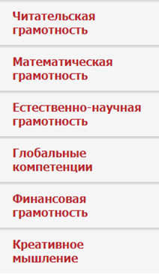
Открытые банки заданий
Списки открытых заданий,
тексты самих заданий и сопроводительные материалы: характеристики представленных заданий,
система оценивания,
методические комментарии;
Методические рекомендации: 5-9 классы
https://fipi.ru/otkrytyy-bank-zadaniy-dlya-otsenki-yestestvennonauchnoy-gramotnosti

Slide 19
Иллюстрации к условиям заданий из открытого банка
7 класс
5 класс
График изменения температуры грунта с глубиной для четырёх дней разных месяцев года, построенный по результатам измерений в одной и той же местности

Slide 20
Функциональная грамотность
Формирование системы знаний по предмету
Подготовка к экзаменам и ВПР
Формирование универсальных учебных действий

Slide 21
Структура ООП в соответствии с ФГОС
Уровень образования | Обязательная часть | Часть, формируемая участниками образовательных отношений (элективные курсы, курсы по выбору, внеурочная деятельность)
НОО | 80% | 20%
ООО | 70% | 30%
СОО | 60% | 40%

Slide 22
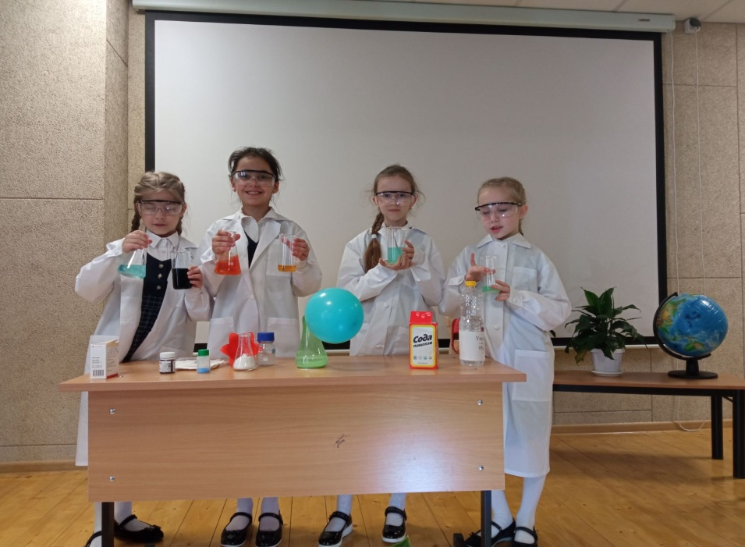
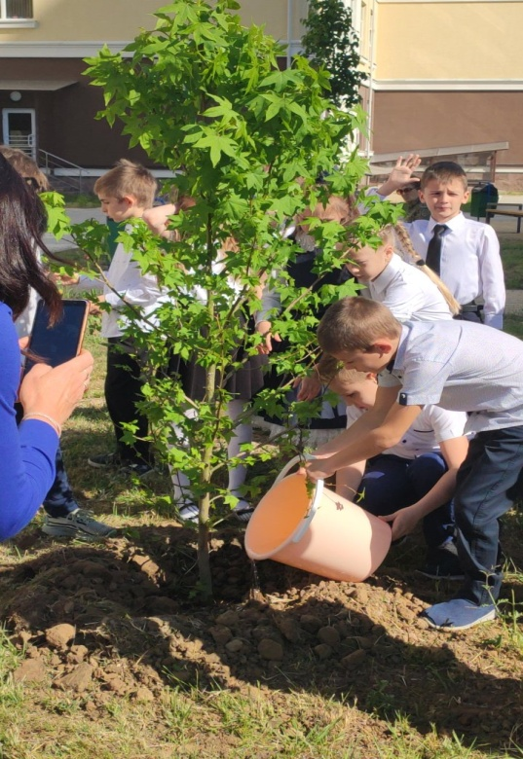
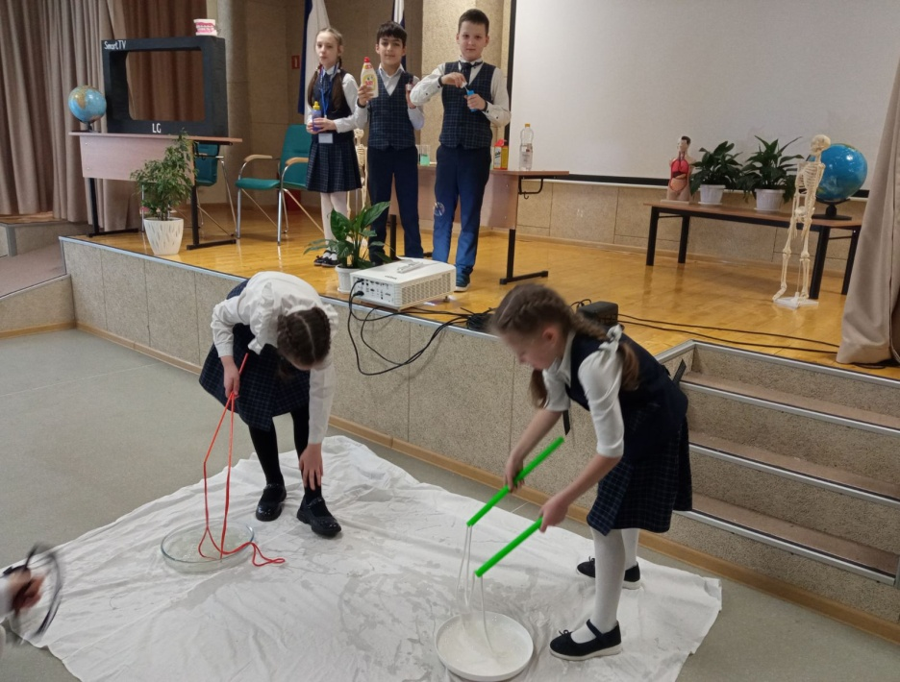
Содержание формируемой части ООП на уровне начального общего образования
Курсы внеурочной деятельности:
«Здорово быть здоровым»
«Математика и конструирование»
«Чудеса науки и природы»
«Юный исследователь»
«Эрудит»
и другие

Slide 23
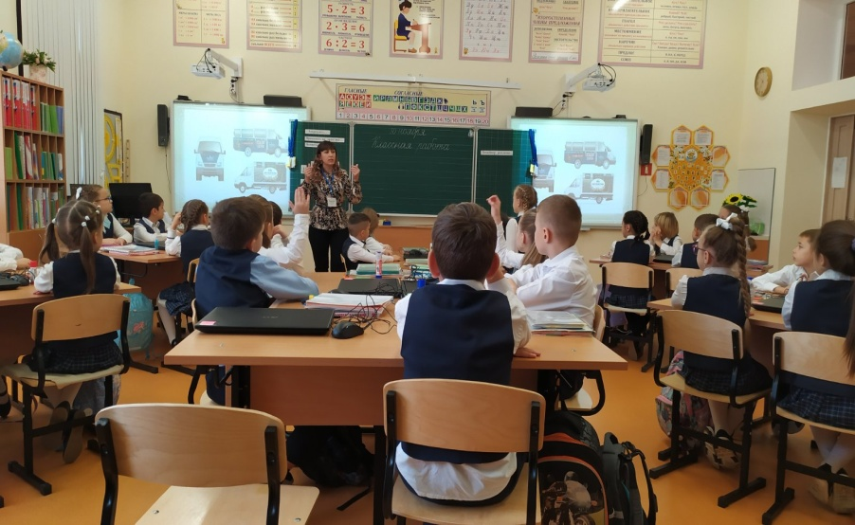
Содержание формируемой части ООП на уровне основного общего образования
Элективные учебные курсы:
«Решение заданий углублённого уровня по математике (биологии, химии, истории и обществознанию)»
«Основы математической (компьютерной, читательской, естественно-научной) грамотности»
«Решение проектных и исследовательских задач по математике»
и другие
Курсы внеурочной деятельности:
«Загадки русской географии: картография»
«Развитие орфографической зоркости»
«Естественнонаучная лаборатория» и другие

Slide 24
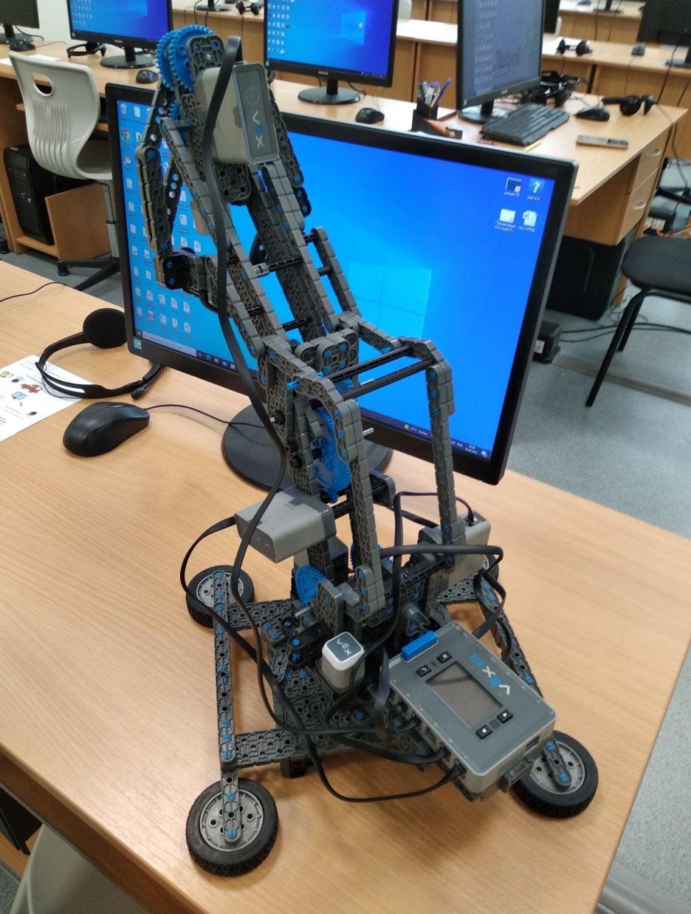
Содержание формируемой части ООП на уровне среднего общего образования
Элективные учебные курсы:
«Основы педагогики и психологии»
«Педагогическая практика»
«Основы правовой культуры»
«Русское правописание»
«Основы финансовой грамотности»
«Основы налоговой грамотности»
«Избранные вопросы математики»
«Искусственный интеллект»
«Информационная безопасность» и другие

Slide 25
Формирование естественно-научной грамотности Проблемные вопросы
Как реализовать модульный принцип программы?
Как тарифицировать учителей?
Как организовать и составить расписание?
Как выставить отметку?
Как подвести итоги (как понять, что ФГ сформирована)?

Slide 26
Приглашаю к диалогу и обмену опытом!
Поздравляю с окончанием первой четверти!

